Slide 1

Technik organizacji turystyki

Slide 2


Technik organizacji turystyki to kierunek stworzony dla ludzi kochających piękno świata i natury, pragnących spełniać swoje i innych marzenia o podróżach.
Do zadań technika organizacji turystyki należy:
kompleksowe świadczenie usług turystycznych
organizowanie i realizacja imprez turystycznych
rozliczania ich kosztów oraz podejmowania wszelkich czynności związanych z podróżą w całym sektorze przemysłu turystycznego
ustalanie, koordynowanie i nadzór realizacji obsługi turystycznej, zna wszelkie walory i atrakcje turystyczne Polski i świata, które w połączeniu ze znajomością zawodowego słownictwa języka obcego oraz zakresu usług świadczonych przez biura podróży pozwala mu na profesjonalną obsługę klienta
sporządzanie ofert turystycznych w języku polskim
i obcym

Slide 3

Technik ORGANIZACJI TURYSTYKI zatrudnienie może znaleźć w :
- biurach podróży,
- jednostkach obsługi ruchu turystycznego,
- placówkach informacji turystycznej,
- administracji rządowej i samorządowej,
- obiektach noclegowych,
- biurach organizatorów kongresów i konferencji.

Slide 4

Jakie mamy przedmioty zawodowe?
-BHP w turystyce
Podstawy turystyki
Geografia turystyczna
Marketing usług turystycznych
Język obcy zawodowy (angielski)
Podstawy działalności gospodarczej w turystyce
Organizacja imprez i usług turystycznych
Pracownia turystyki
Pracownia informacji turystycznej
Pracownia informatyczna w turystyce
Praktyki zawodowe

Slide 5

KWALIFIKACJE WYODRĘBNIONE
W ZAWODZIE
HGT.07. Przygotowanie imprez i usług turystycznych
a) projektowanie imprez i usług turystycznych,
b) zamawianie imprez i usług turystycznych;
HGT.08. Obsługa klienta oraz rozliczanie imprez i usług turystycznych
prowadzenie informacji turystycznej,
obsługa klientów korzystających z usług turystycznych,
rozliczanie usług i imprez turystycznych.

Slide 6
W cyklu nauki:
odbywamy 2x miesięczne praktyki
wyjeżdżamy na wiele różnych wycieczek edukacyjnych
przystępujemy do dwóch egzaminów zawodowych
organizujemy różnego typu wycieczki
wyjeżdżamy na targi turystyczne

Slide 7
Zawód ten pozwala na zdobycie następujących umiejętności:
sporządzania programów, organizacji i obsługi imprez turystycznych, konferencji, kongresów, targów ,
planowania i kalkulacji kosztów imprez i usług turystycznych,
korzystania ze specjalistycznych programów komputerowych stosowanych do obsługi ruchu turystycznego,
planowania tras podróży i dokonywania rezerwacji w hotelach oraz dodatkowych usług dla klientów,
prowadzenia informacji turystycznej,
opracowywania materiałów promocyjnych, informatorów i katalogów usług turystycznych,
prowadzenia sprzedaży i rozliczania usług i imprez turystycznych,
posługiwania się językiem angielskim w branży turystycznej.

Slide 8
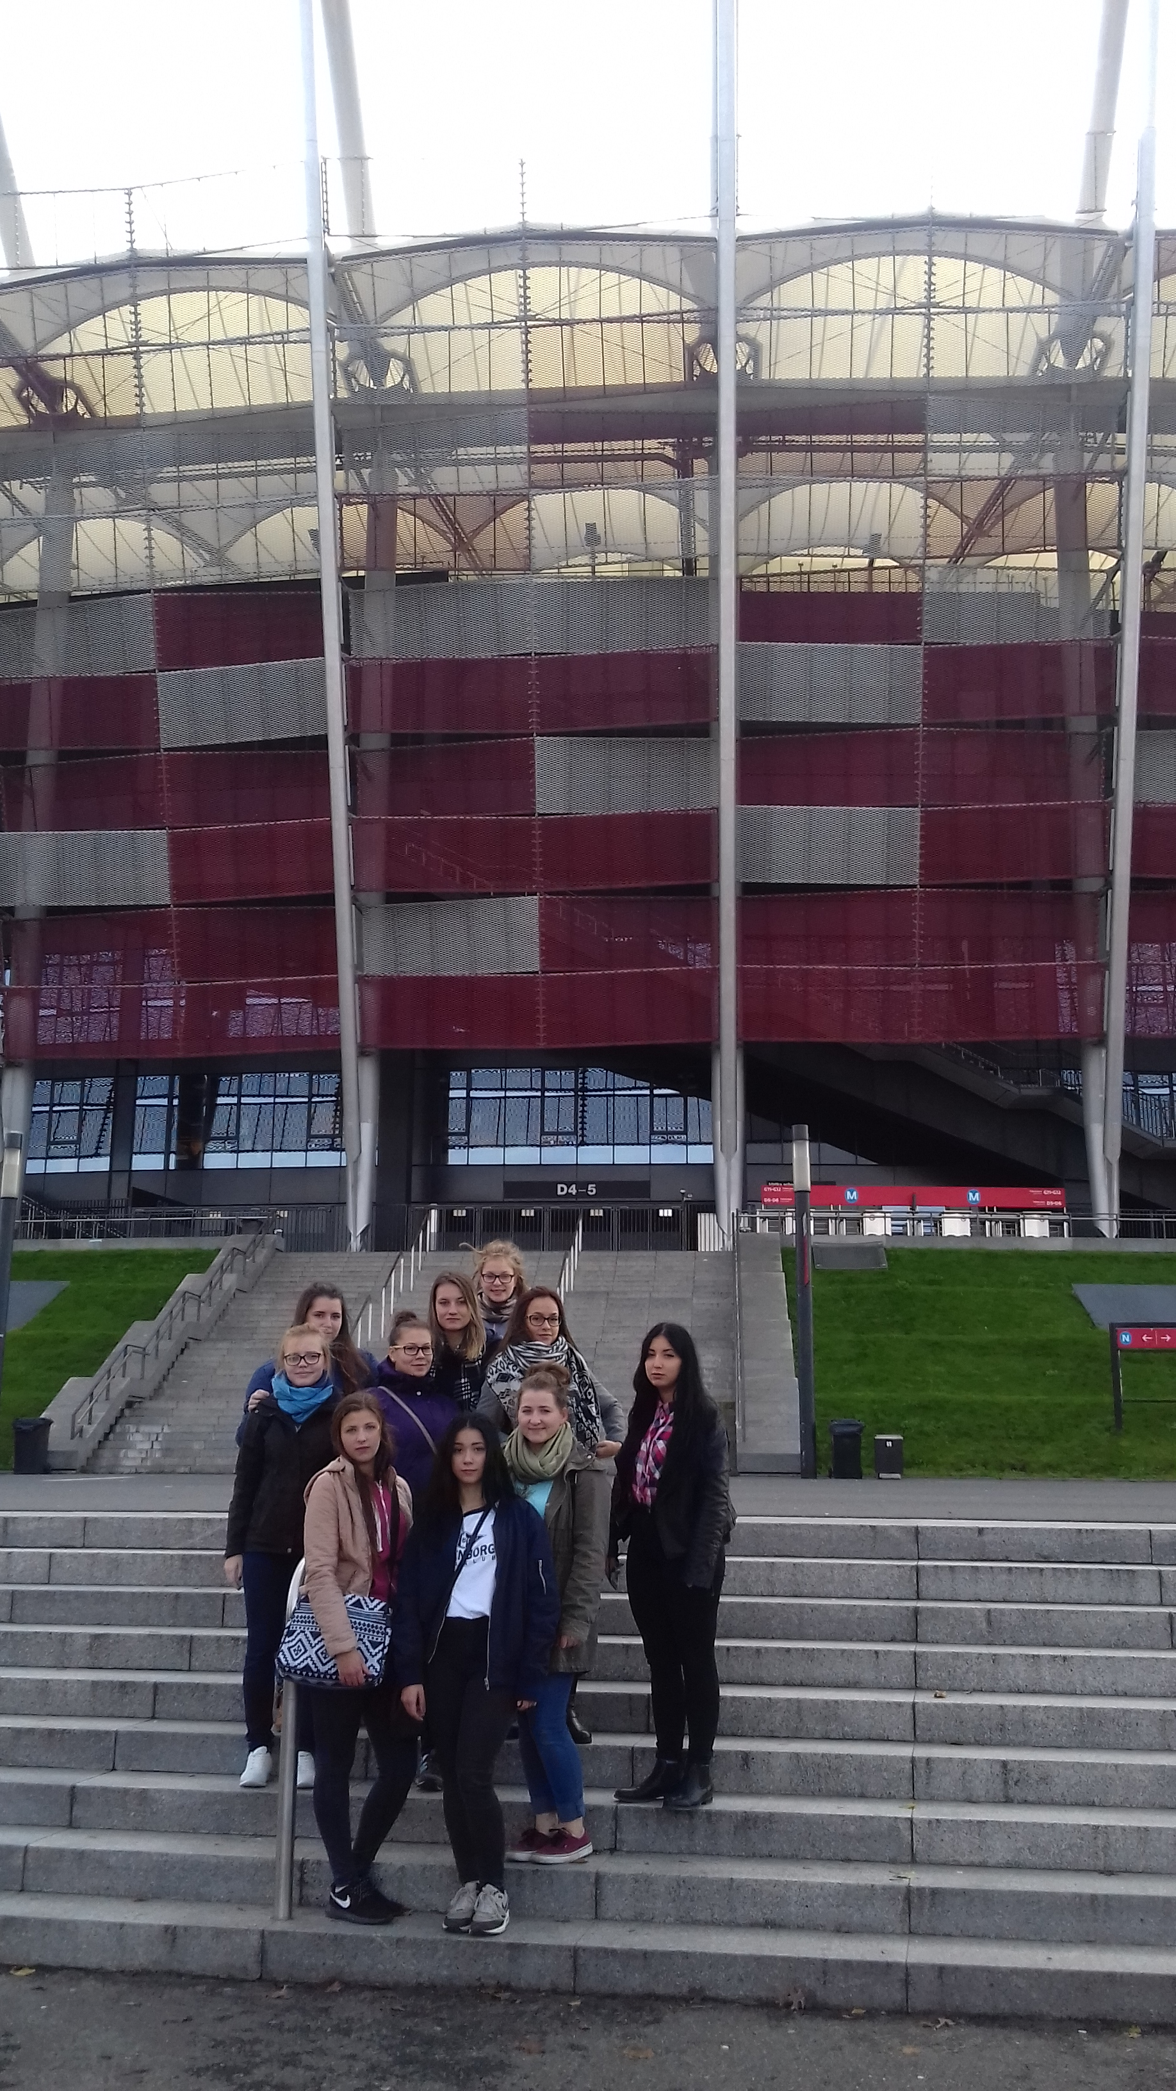
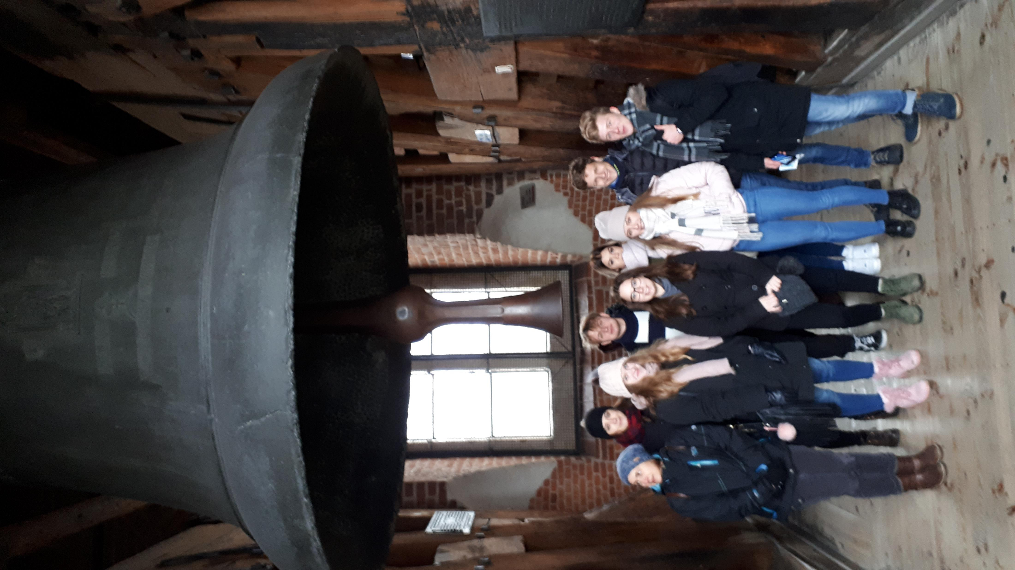
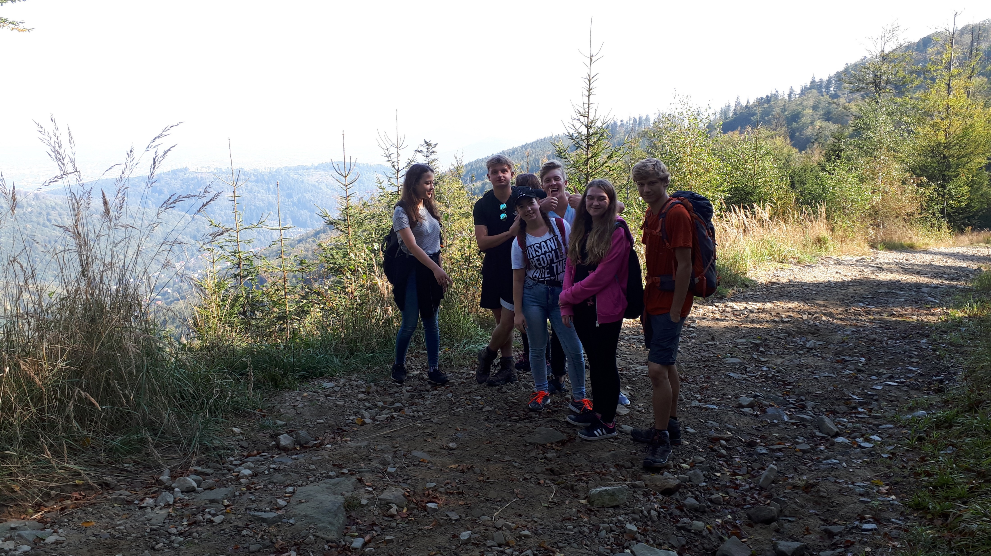
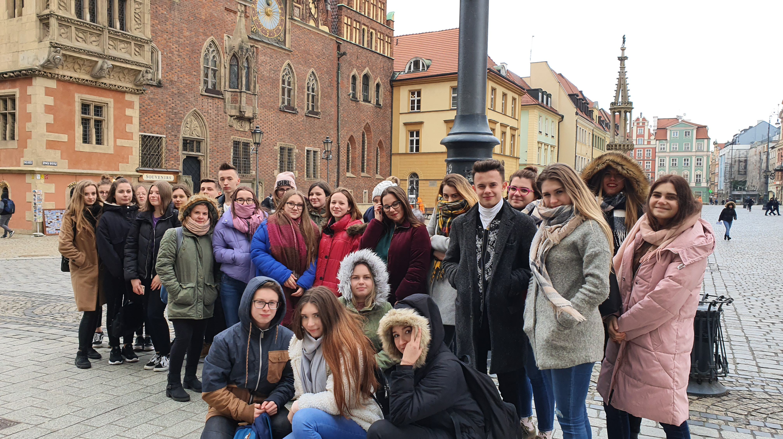
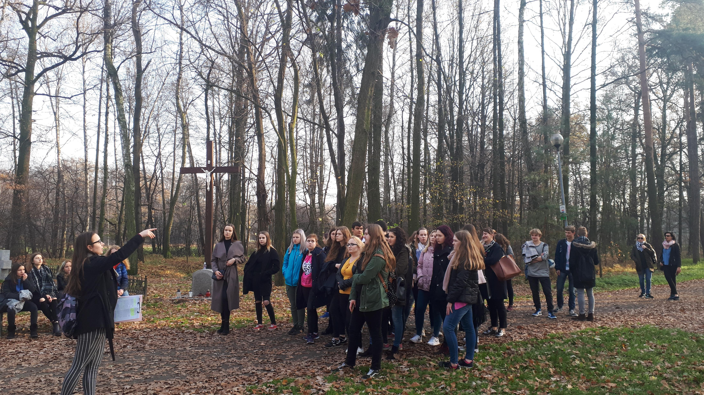
Zajęcia w terenie

Slide 9
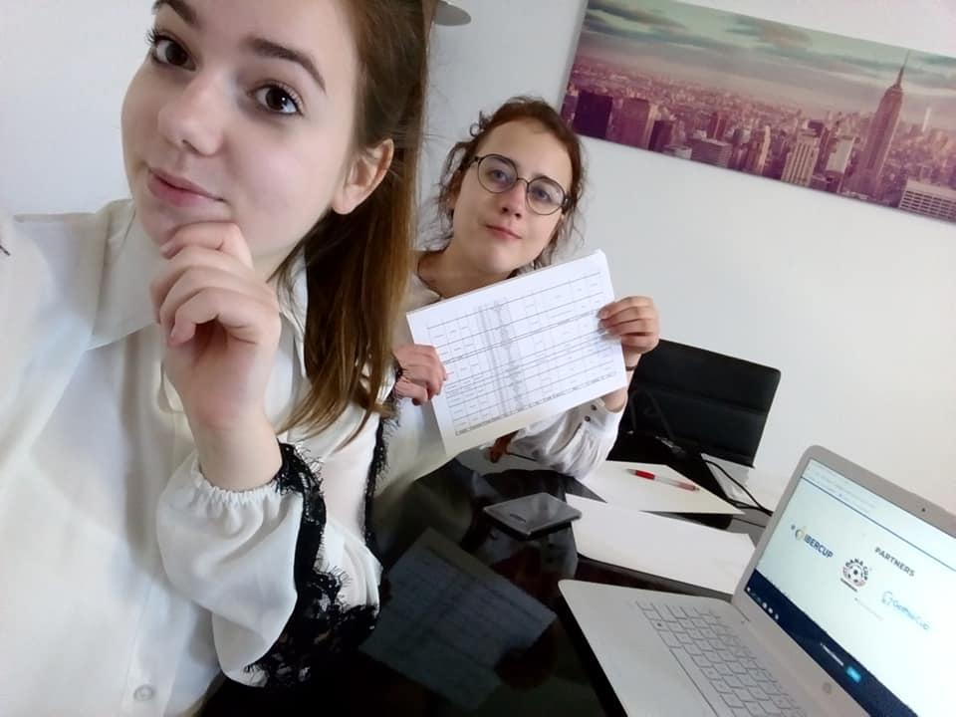
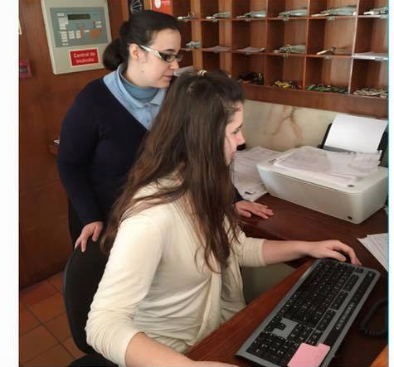
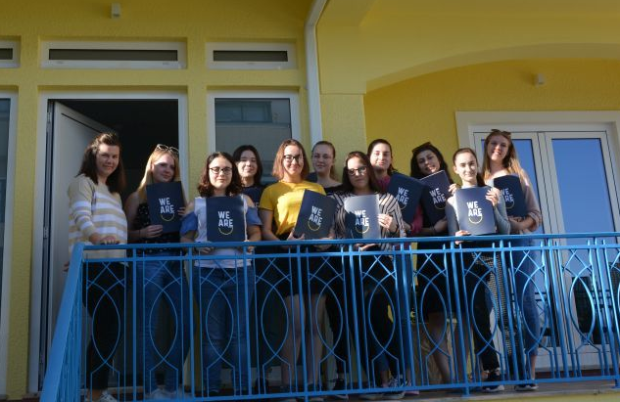
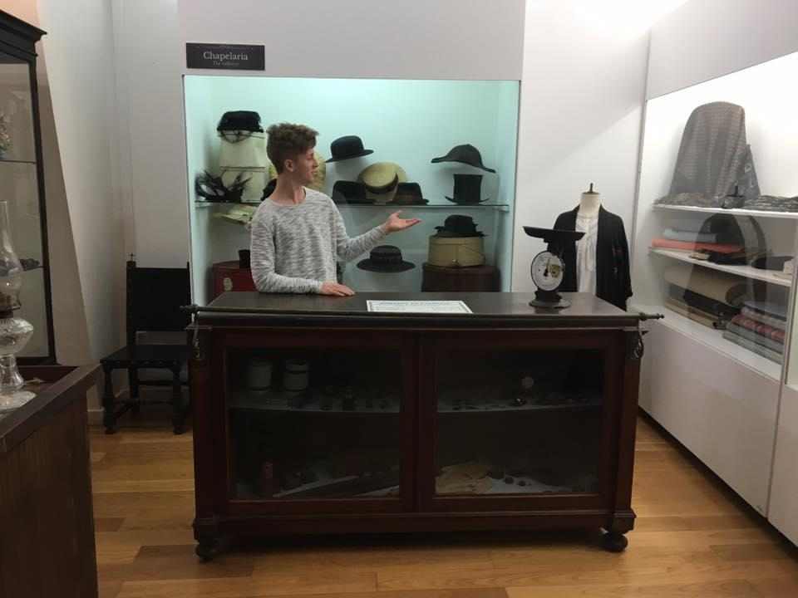
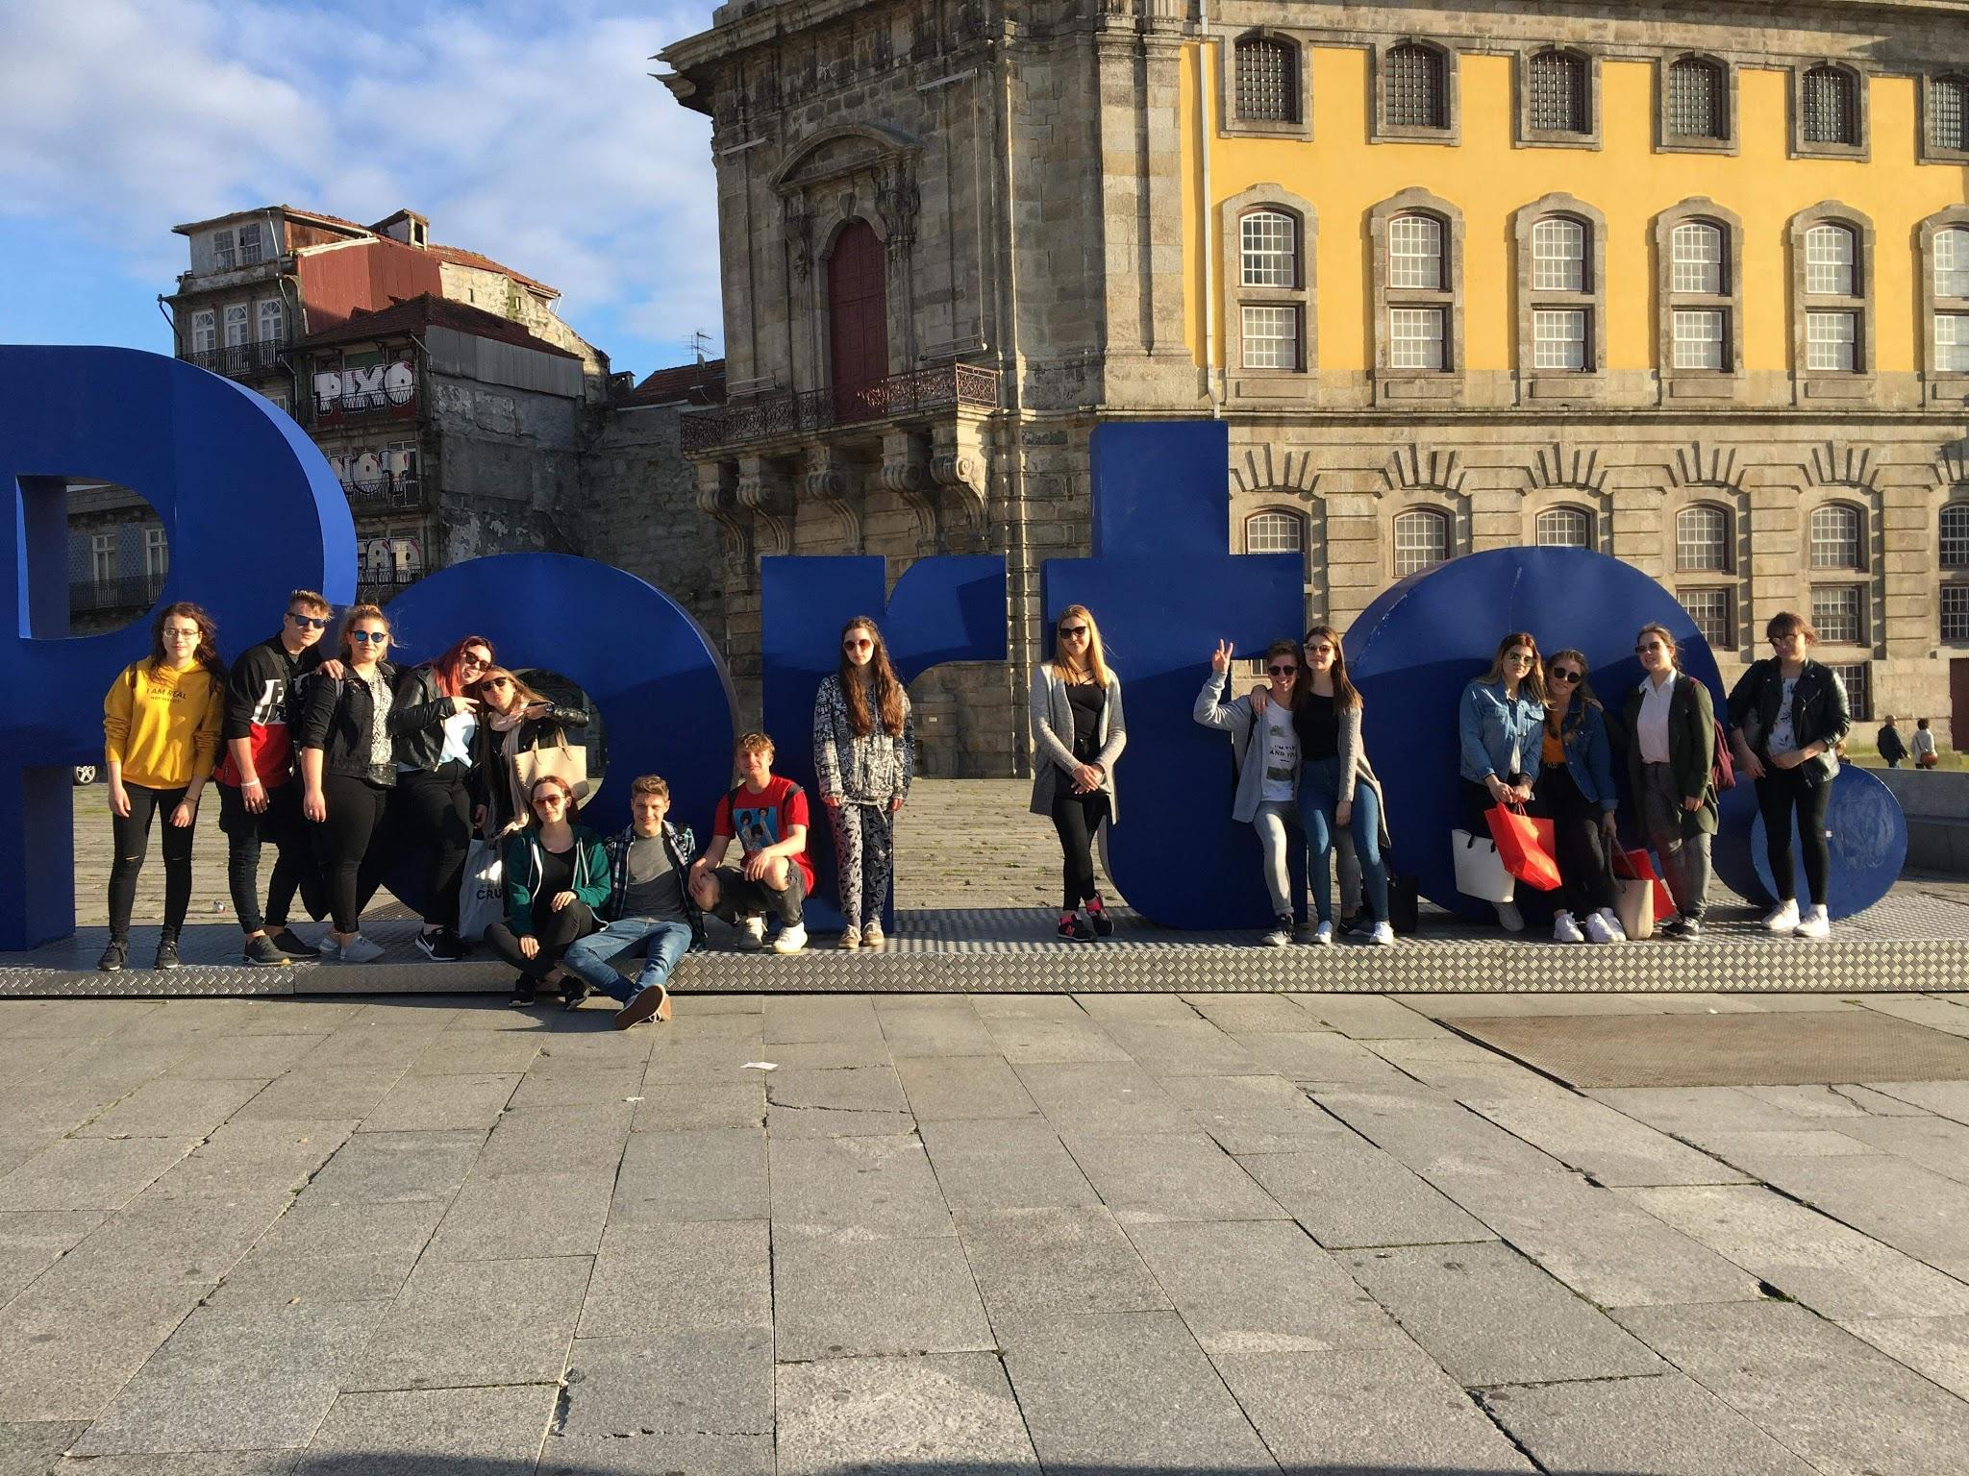
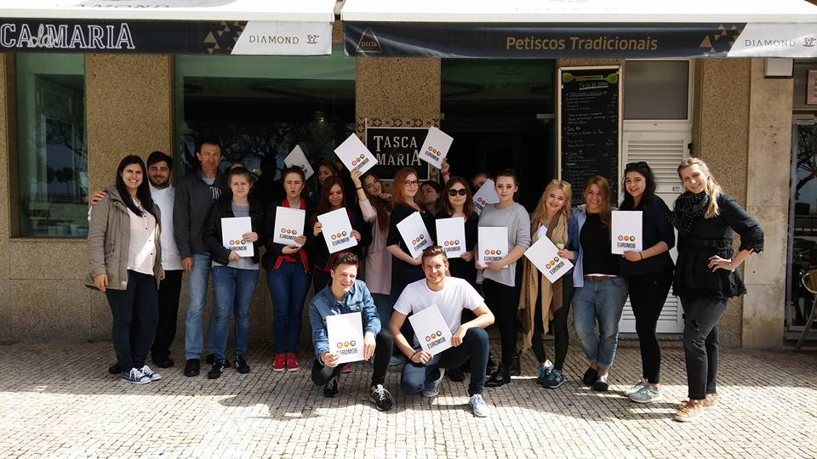
Praktyki zagraniczne w Portugalii

Slide 10


